Slide 1
Talaba uchun mo'ljallangan platforma
LMS O’quv platformasi

Slide 2
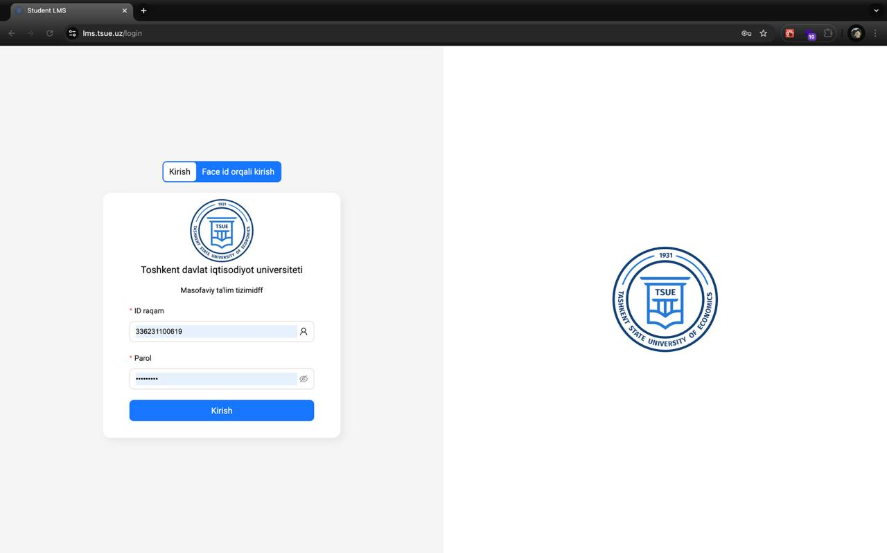
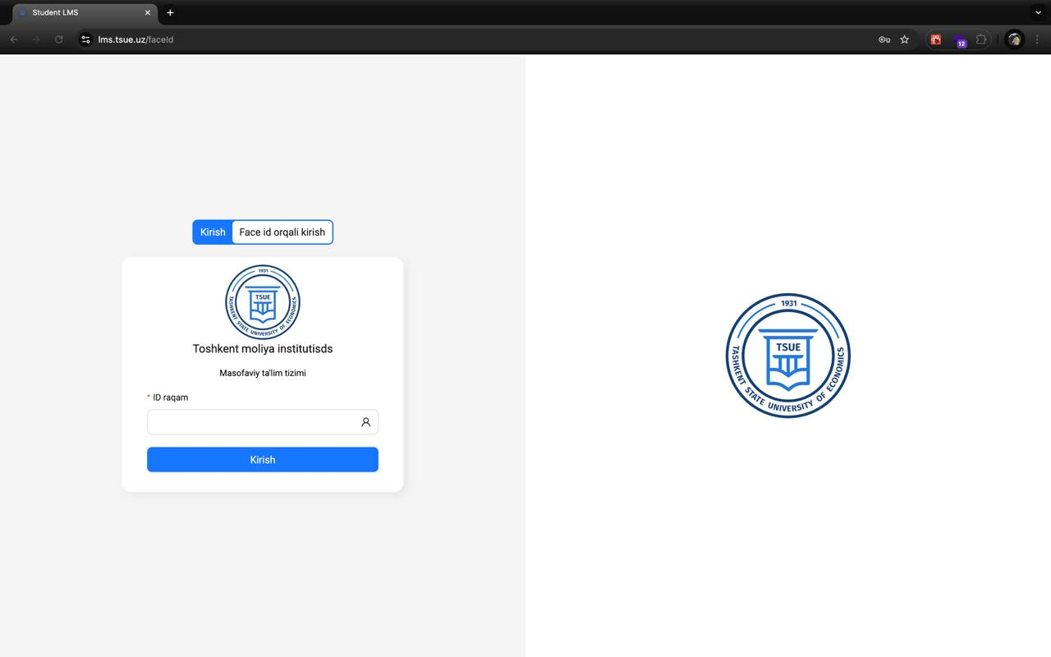
Kirish qismi
Notes:
Ushbu kirish sahifasida talabalar hemis tizimidagi berilgan login va parol orqali kirishlari mumkin va FceID (yuzni tanib olish) tizimi orqali kirish imkoniyati yaratilgan

Slide 3
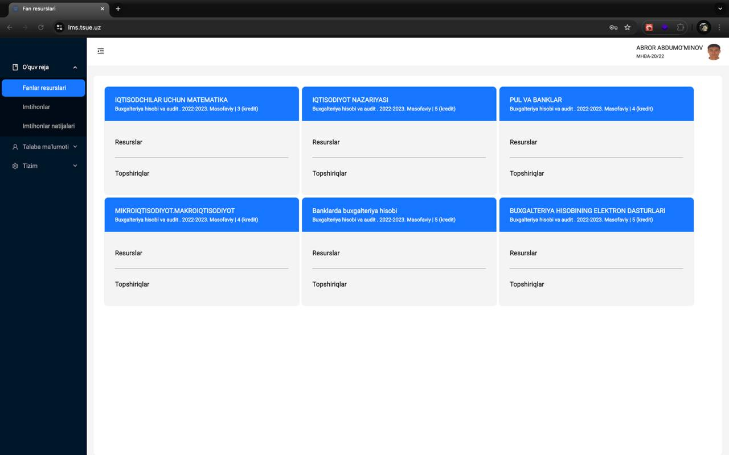
Bosh sahifa
Notes:
Tizimga muvaffaqiyatli kirilgandan so’ng bizni bosh sahifa kutib oladi, Bosh sahifada talabaga biriktirilgan fanlar va ularga oid ma’lumotlar aks ettirilgan va shu oynadan fanlarning topshiriqlari va ularga briktirilgan resurslarga o’tish mumkin

Slide 4
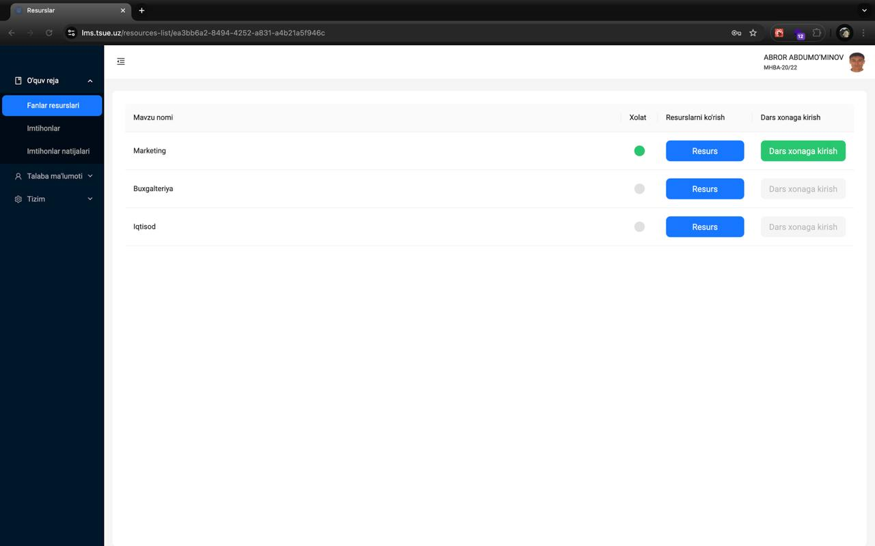
Resurslar
Notes:
Bu oynada fanlarning mavzusiga briktirilgan resurslar joylashgan misol keltirilgan mavzular Marketing Buxgalteriya va Iqtisod. Marketing mavzusi aktiv xolatda shuning uchun dars xonaga kirish tugmasi aktiv xolda

Slide 5
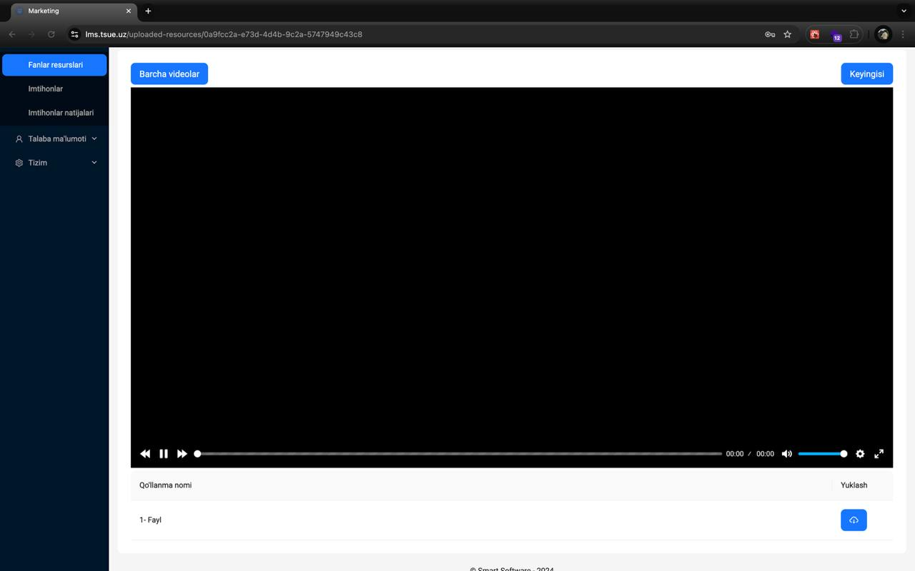
Dars xonaga kirish
Notes:
Dars xonasiga kirganimizdan so’ng yuklangan video lavhalarni va fayillarni ko’rishimiz mumkin
Fayillarni yuklab olish xam mumkin

Slide 6
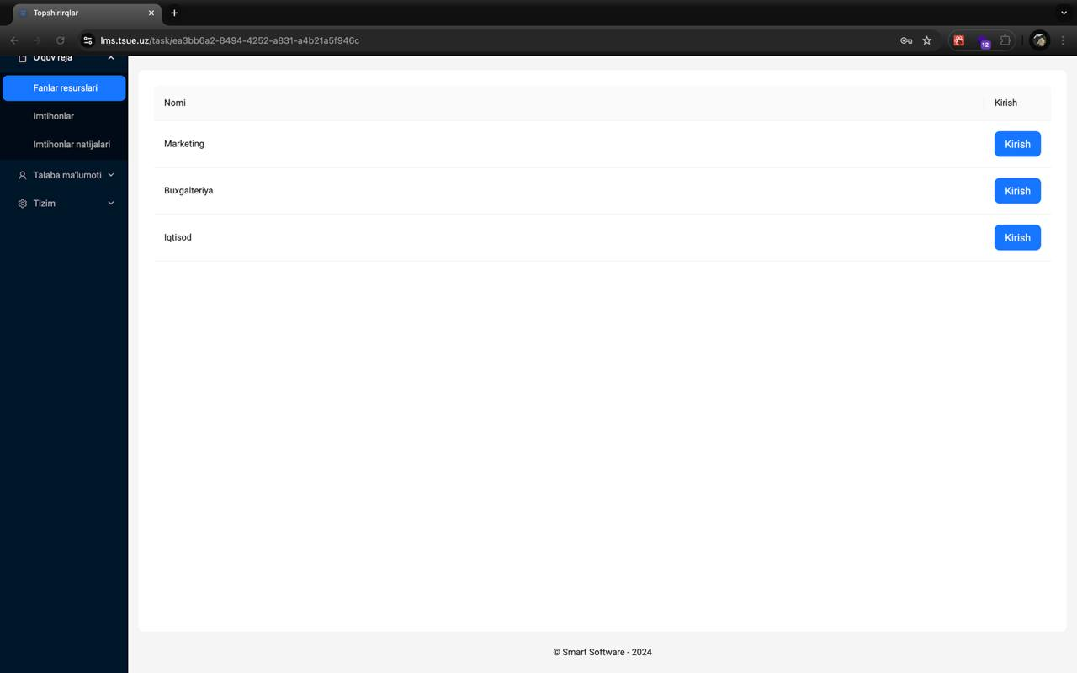
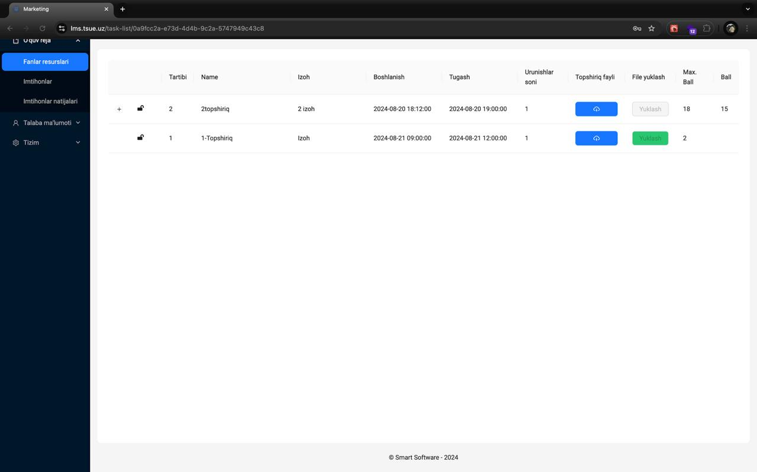
Topshiriqlar
Ushbu sahifada fanlarga biriktirilgan topshiriqlani ko’rishimiz mumkin,
Topshiriqlar ro’yxati bu sahifada topshiriqlarning soni va ularga oid ma’lumotlar keltirilgan misol uchun ularning nomi, boshshlanish va tugash sanasi urinishlar soni, maksimal to’plash mumkin bulgan ball va olingan ball aks ettirilgan shu jumladan topshiriq fayli va topshiriq javobi faylini ham yuklab ketiladi
Notes:
Topshiriqlar oynasi: topshiriqlar fanlarga biriktirilgan bo’lib ular Talabaning mavzuni mukkamal darajada o’zlashtirishiga yordam beradi

Slide 7
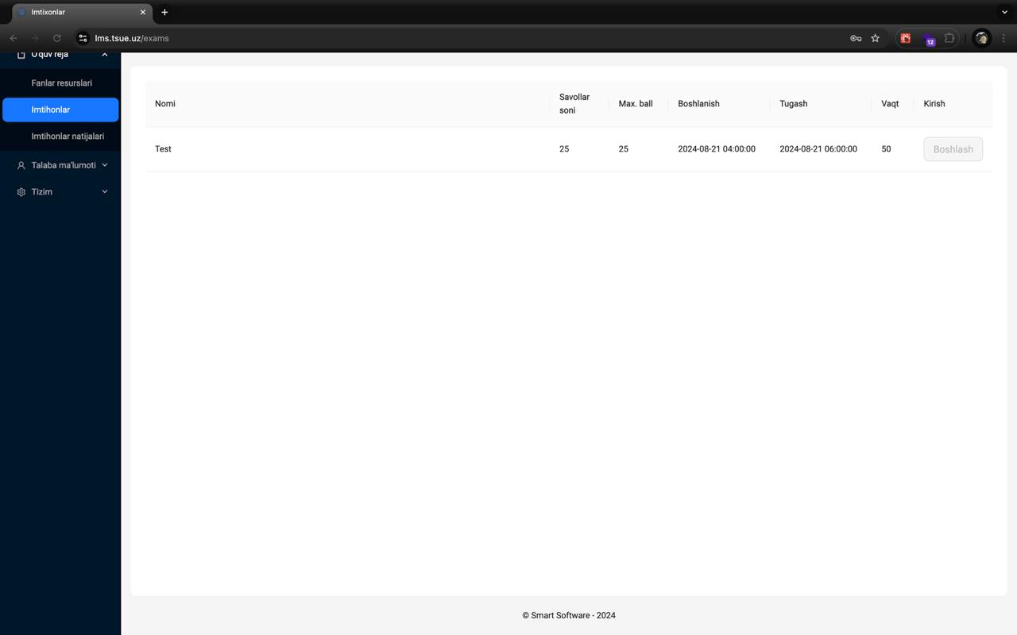
Imtihonlar
Fanlarga biriktirilgan imtihonlar ushbu ro’yxatda aks ettirib boriladi, ushbu ro’yxatda savollar soni maksimal ballar va boshlanish va tugash sanalari va imtihon uchun ajratilgan vaqt keltiriladi

Slide 8
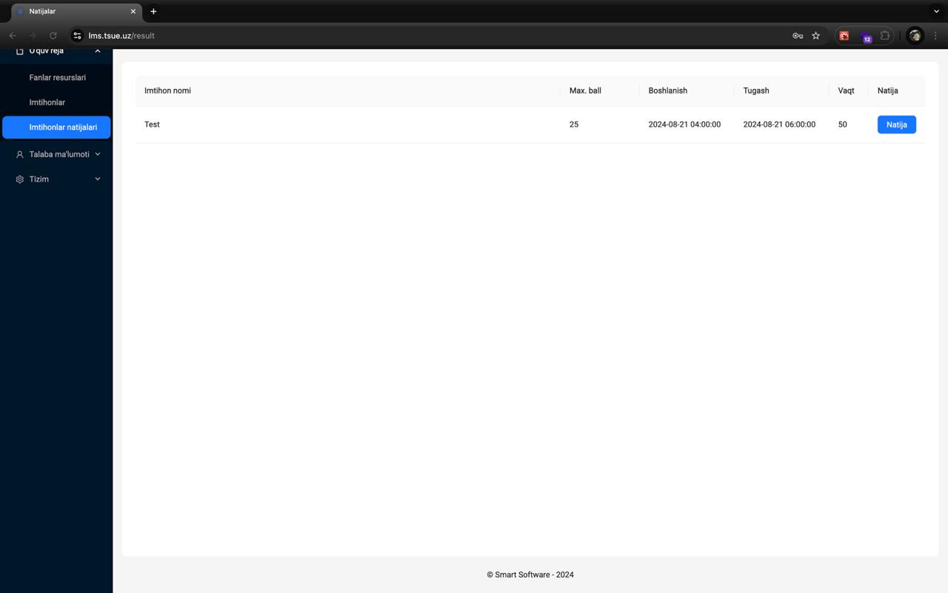
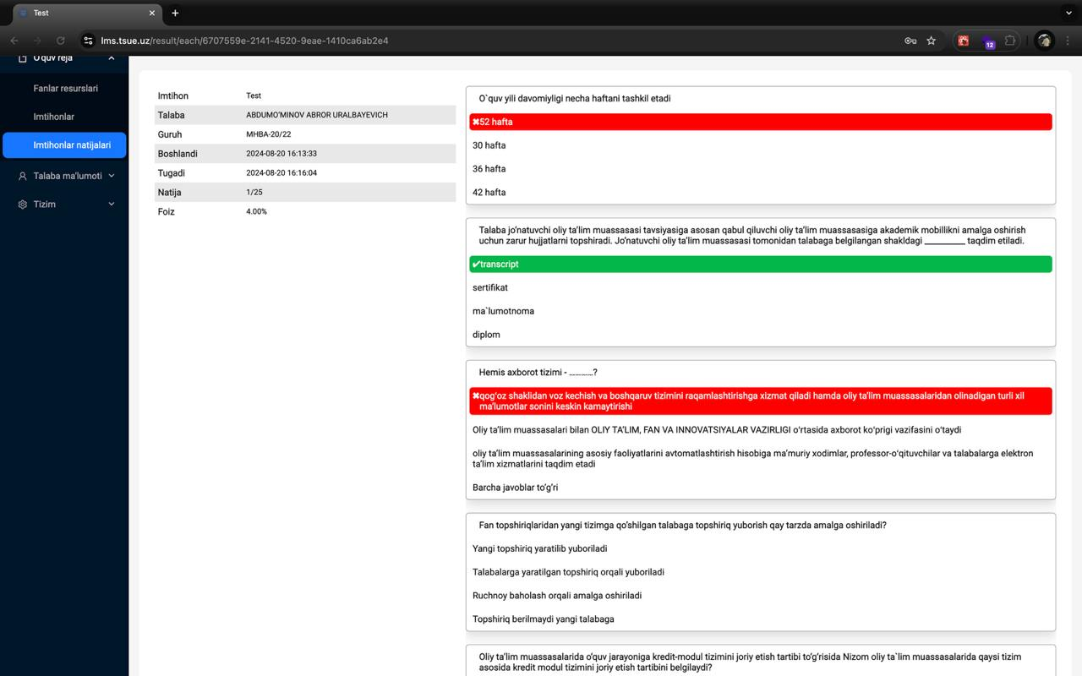
Imtihon natijalari
Ushbu sahifada imtihonlarni natijalarini ko’rishimiz mumkin unda talabaning guruhi, natijalari, va savollarga qanday javob belgilagani keltiriladi shu jumladan natija foizda ham aks ettiriladi
Notes:
Ushbu oynada imtihon natijalari haqida barcha ma’lumotlar keltirib o’tilgan savollar va ularga belgilangan javoblar natijalari (to’g’ri topilgan javoblar)

Slide 9
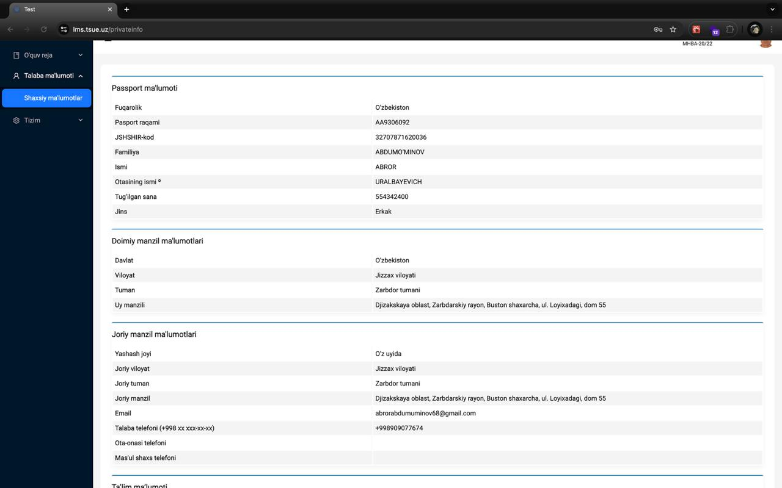
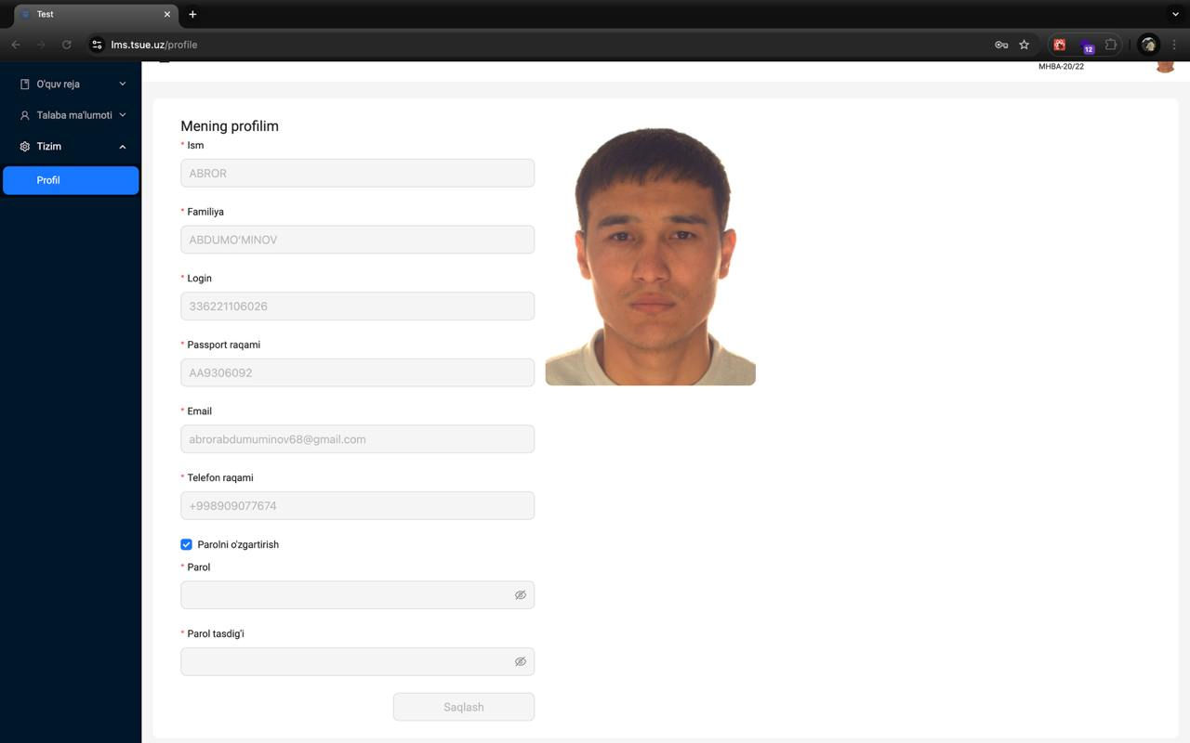
Talabaning ma’lumotlari va profili
Profil ma’lmotlari ularning orasida o’zgartirib bo’ladigan va bo’lmaydiganlari mavjud, o’zgartiriladigan ma’lumotlar profilga kirish paroli
Hemis tizimidan olingan talabaning shaxsiy ma’lumotlari

